Slide 1



组队达人(form-team-talent)
小组成员：江志航 王飞扬 汪运泽

Slide 2


一、项目简介
PART 01

Slide 3
PART 01
简介
设计目的
功能设计
一个简洁的小程序，可以快速，方便，高效地进行课外活动，课题研究，大作业等的组队。
每个人都可以通过组队达人创建一个活动，活动可以设置为私有活动或者公共活动，可以指定截止时间和具体内容，其他人可以通过扫描二维码加入活动。
加入活动页面，可以创建自己的小组，小组可以设置人数限制，说明小组的目标，对成员的要求等等。
活动参与者可以申请加入小组，说明自己的情况，以便组长筛选组员，组长同意申请之后就成功加入了小组。每个人可以编辑自己的具体信息，以便了解和认识其他人。

Slide 4
二、技术支持
PART 02

Slide 5
PART 2.1
后端技术概览
SpringBoot
Docker & Docker-compose
MySQL
MybatisPlus
Hutool
JWT
Quartz
OkHttp
qcloud.cos / aliyun.oss
主要通过 Java 实现，支持通过 Docker 快速部署。使用微信云托管部署服务，使用腾讯云COS（或阿里云OSS）存储静态文件。

Slide 6
PART 2.2
前端技术概览
主要由 JavaScript 实现。
只有微信小程序端，通过微信官方API和 Vant Weapp 框架搭建UI。
WeChat API
Vant Weapp

Slide 7
PART 2.3
关键技术点和问题
1、docker 部署问题
如果不使⽤ docker-compose 部署服务，只通过 docker 进⾏部署的话，由于有多个容器需要部署且容器间需要通信，为了正常通信，需要建⽴桥接⽹络，通过创建⼀个 network（默认为 bridge 模式），将两个容器的⽹络均指定为network， 即可让两个容器互通。对于 mysql 服务所在容器，假如容器名定为 mysqldb，那么在 java 后端配置⽂件⾥对应的 mysql 服务的 url 应该指定为 jdbc:mysql://mysqldb/xxxxxxx。这样才能顺利连通 mysql 服务。 当然，假如使⽤ docker-compose 则没有这个问题了。

Slide 8
PART 2.3
关键技术点和问题
2、前后端交互认证问题
微信⼩程序的认证流程⼤致是这样的: P1: 在⼩程序端向⽤户申请获得⽤户信息的权限，⽤户同意后，微信服务器返回⼀个 code 授权码，⼩程序端携带该授权码访问后端认证接⼝。 P2: 后端通过该授权码访问微信提供的接⼝服务获得该⽤户的 openId，接着将 openId 通过 Jwt 进⾏加密⽣成token，放⼊请求头中返回给⼩程序端。 P3: ⼩程序端将 token 存⼊本地，以后每次需要⽤户认证的请求都带上该请求头。后端尝试获取请求头中token，如果 token 不存在或者 token 过期则向⼩程序端返回 token 失效的错误码。 P4: 如果⼩程序端收到 token 失效错误码后，则进⾏ P1 操作。

Slide 9
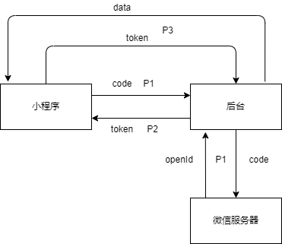
PART 2.3
关键技术点和问题
2、前后端交互认证问题
认证流程图如右图所示：
其它关键技术点和问题请详见该小程序仓库网站组队达人: 一个简洁的小程序，可以快速，方便，高效地进行课外活动，课题研究，大作业等的组队。 (gitee.com)中设计文档 。

Slide 10
三、成果展示
PART 03

Slide 11
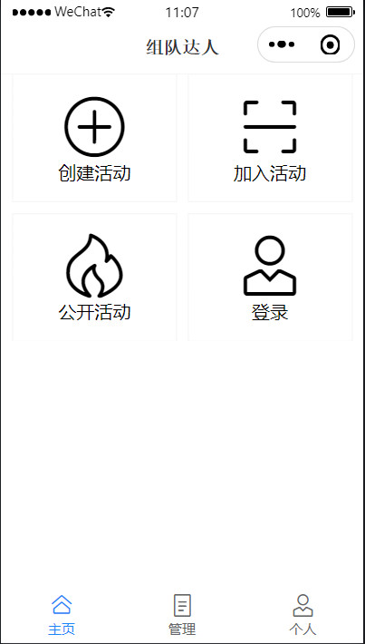
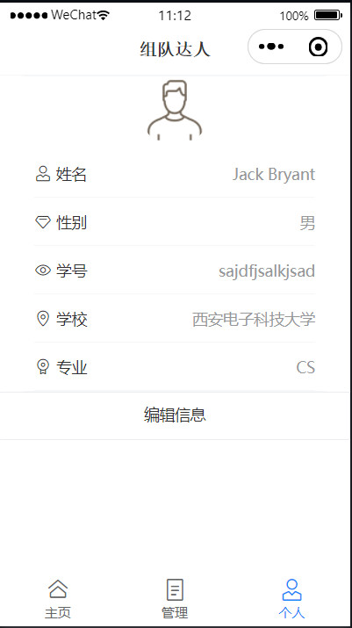
PART 3
成果展示
主页
个人页
相关页面介绍：

Slide 12
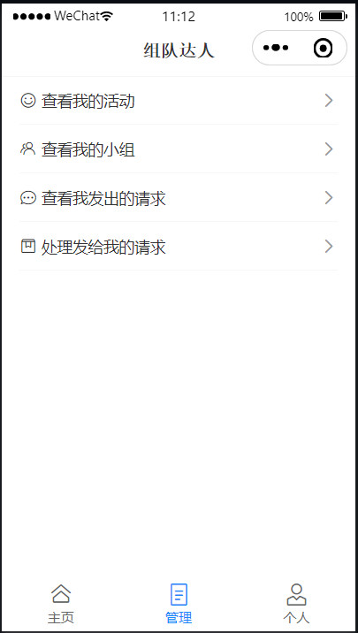
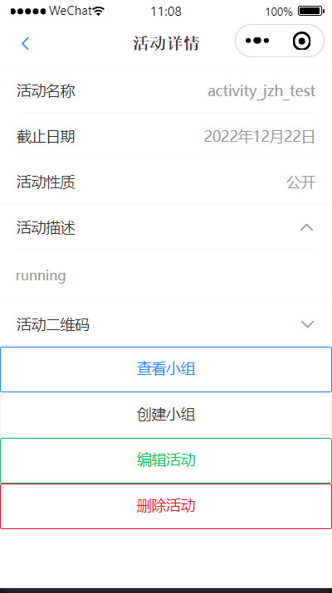
PART 3
成果展示
管理页
活动页

Slide 13
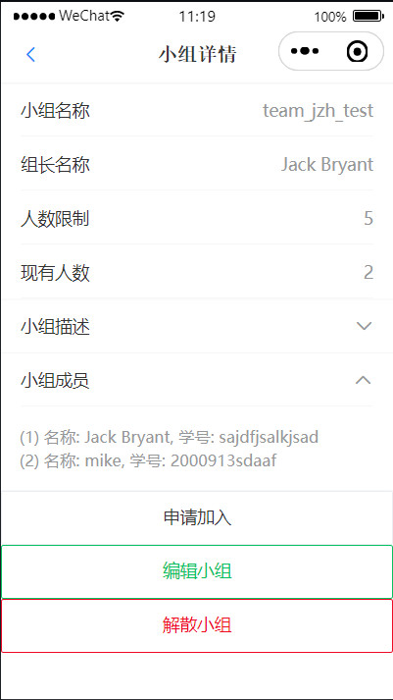
PART 3
成果展示
小组页

Slide 14
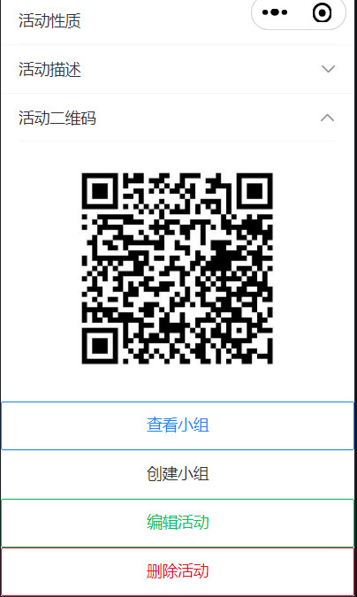
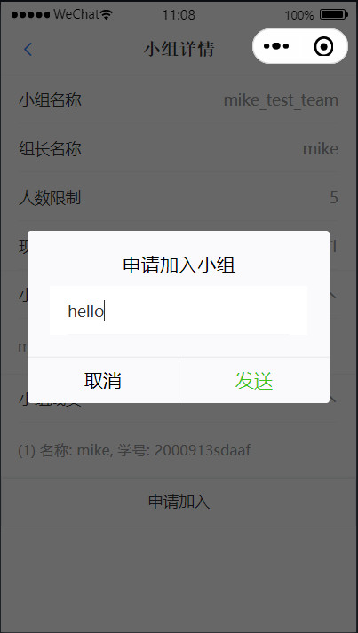
PART 3
成果展示
小组页
请求加入：

Slide 15
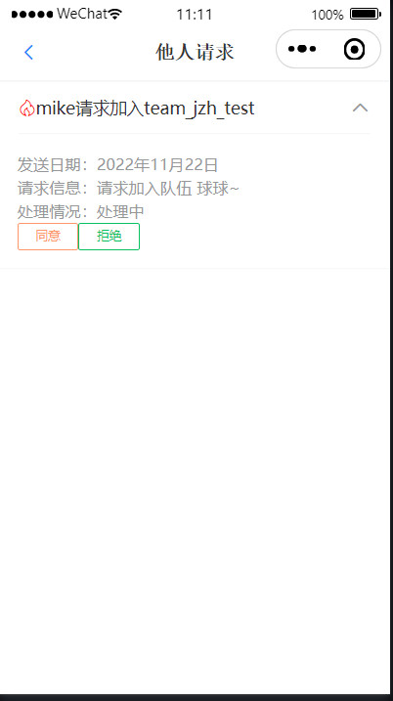
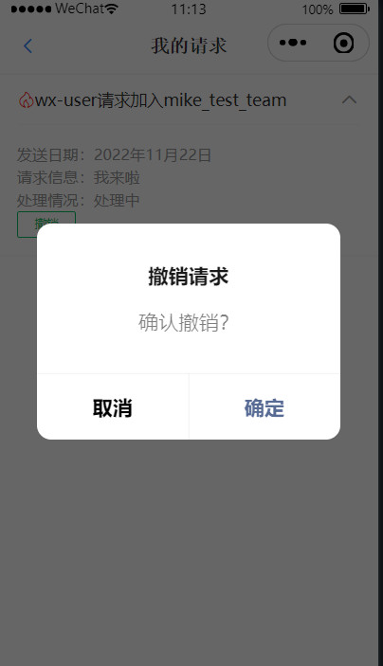
PART 3
成果展示
请求页
管理员（组长）处理请求

Slide 16
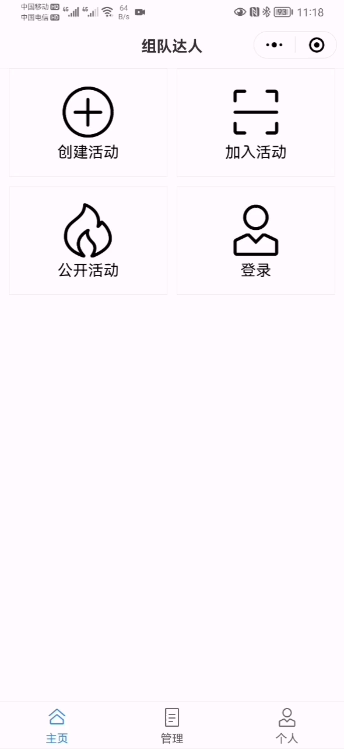
PART 3
成果展示

Slide 17
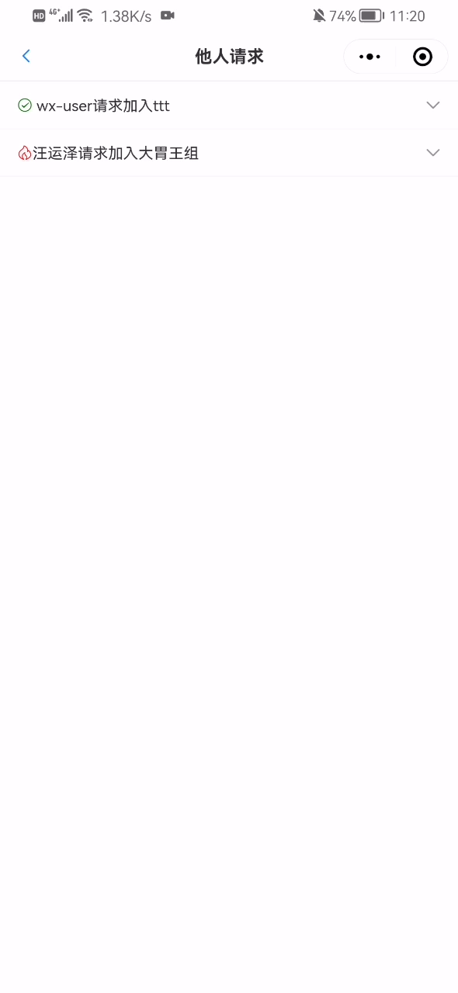
PART 3
成果展示

Slide 18

PART 3
成果展示
欢迎大家使用组队达人小程序

